Slide 1
Compostaje
Tecnologías innovadoras para ayudar al sector agrícola mediterráneo a mitigar el cambio climático – Clima MED
LIFE17 CCM/GR/000087
https://life-climamed.eu/home

Slide 2
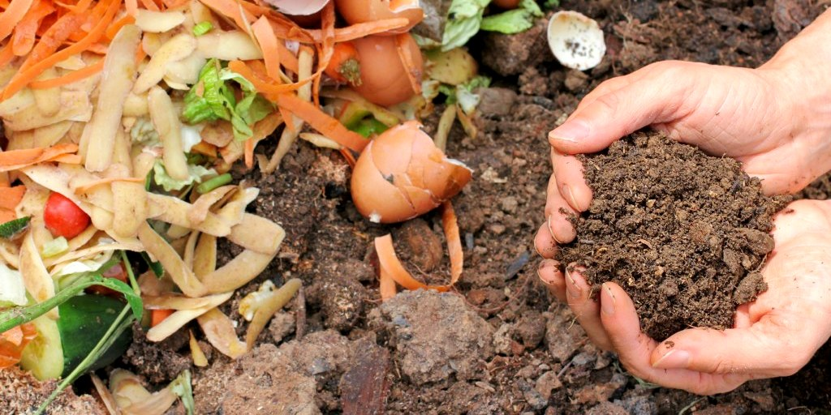
¿Qué es el compostaje?
El compostaje es una representación del proceso de descomposición natural donde se reproducen las condiciones óptimas para acelerar el proceso. Se pueden usar los residuos de la agricultura, como los residuos de cultivos, desechos de jardinería, restos de comida y abono animal. El material resultante acaba pareciéndose al suelo fértil. Los agricultores lo llaman ‘oro negro’ porque mantiene la fertilidad del suelo y es rico en nutrientes.

Slide 3
Beneficios del Compostaje
Beneficios Medioambientales
Reduce la cantidad de residuos que llegan a los vertederos
Un tercio de la comida que se produce en el mundo acaba en vertederos, obligando a expandirlos o crear nuevos, lo cual destruye hábitats naturales. Además, los compuestos orgánicos e inorgánicos con metales pesados se filtran al agua subterránea aunque se usen las mejores prácticas.
Se evitan las emisiones de metano
Los residuos orgánicos que acaban en vertederos experimentan condiciones anaerobias. Esto significa que los microorganismos no pueden descomponer la materia orgánica y, en su lugar, la descomposición anaerobia produce metano.
Los residuos se regeneran en recursos valiosos
El abono es un fertilizante rico en carbono. Al realizar compostaje, se evita la pérdida de nutrientes y se vuelve a introducir al sistema, cerrando el círculo.

Slide 4
Beneficios del Compostaje
Beneficios para el agricultor
Aumento de la materia orgánica
El abono es un fertilizante orgánico y puede aumentar el contenido de carbono orgánico del suelo (COS). La materia orgánica mejora la capacidad del suelo de almacenar y proporcionar nutrientes esenciales, así como absorber sustancias tóxicas.
Mejorar la estructura del suelo y los nutrientes
Añadir materia orgánica al suelo mejora la estructura del suelo y su fertilidad, ayudando a sentar los cultivos. Se potencian las capacidades de infiltración y retención de agua, permitiendo que las plantas crezcan de forma continua, ahorrando agua y reduciendo la erosión hídrica.

Slide 5
Beneficios del Compostaje
Beneficios para el agricultor
Ahorro en fertilizantes
Los residuos orgánicos se transforman en fertilizante en vez de acabar en vertederos. El abono puede mejorar el rendimiento de los fertilizantes inorgánicos y evitar la filtración de nutrientes, reduciendo la cantidad de fertilizante que se necesita.
Mejora de la productividad de los cultivos y la salud vegetal
El abono le proporciona a los vegetales microorganismos beneficiosos que les ayuda a defenderse de plagas y enfermedades. También aumenta la capacidad que tiene el suelo de equilibrar los niveles de pH, evitando su acidificación.

Slide 6
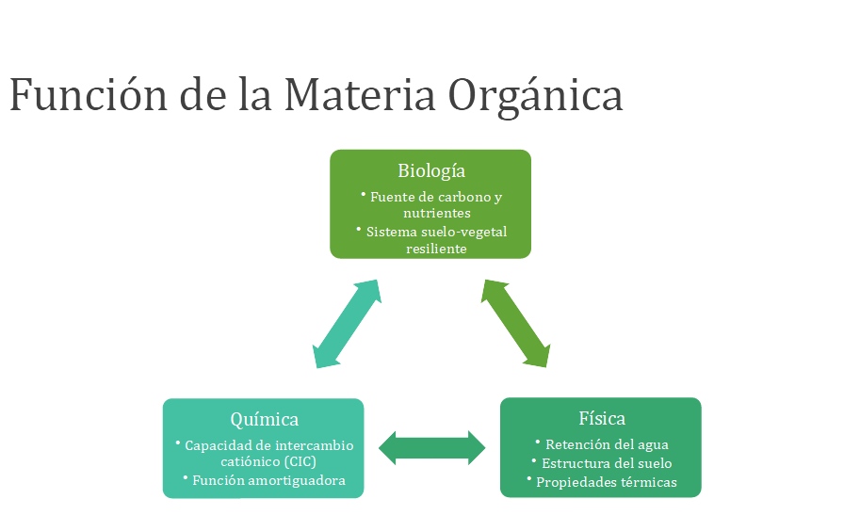

Slide 7
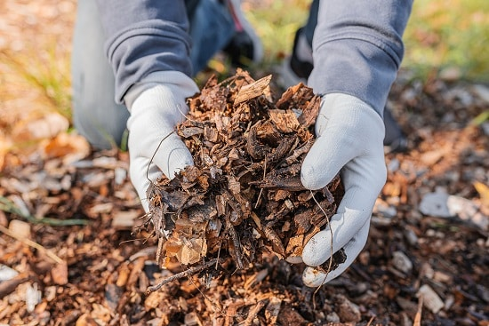
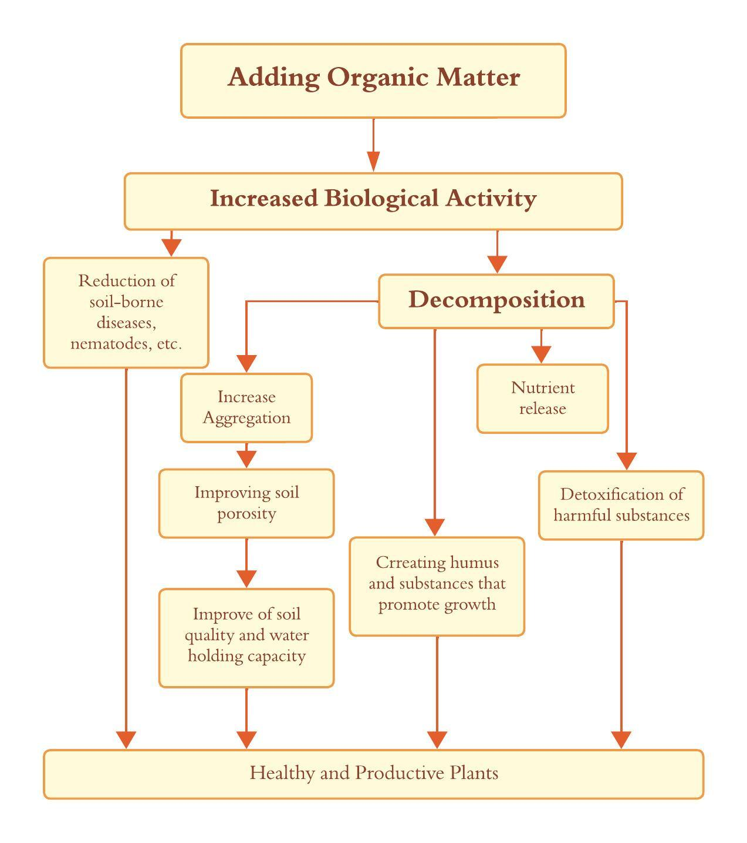
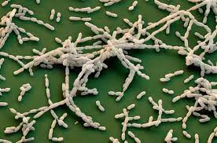
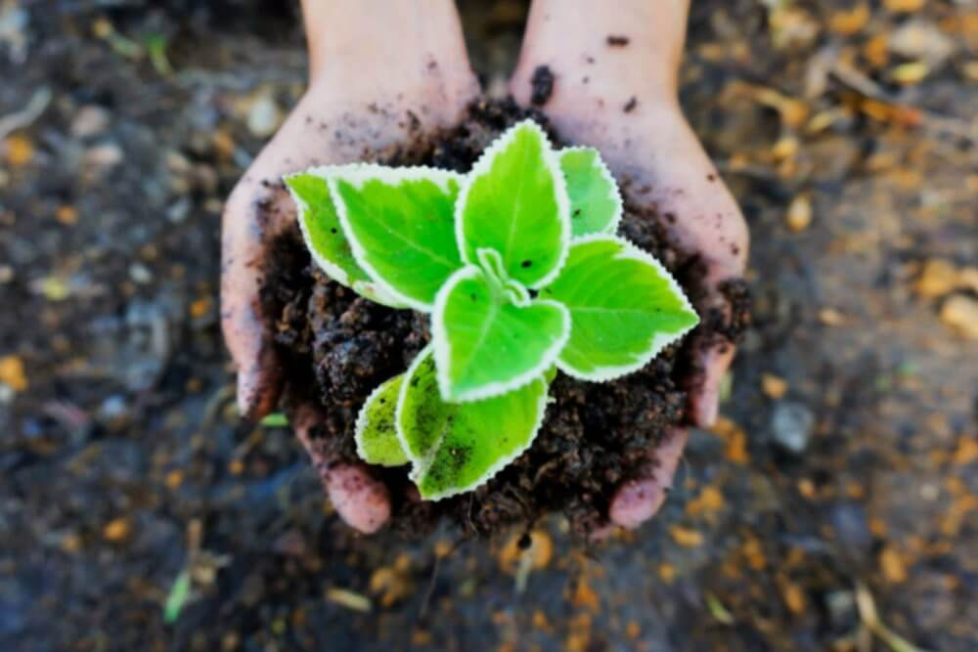
Añadir materia orgánica
Aumento de la actividad biológica
Menos enfermedades del suelo, nemátodos, etc.
Descomposición
Mayor agregación
Liberación de nutrientes
Mejor porosidad del suelo
Detoxificación de sustancias dañinas
Creación de humus y sustancias que fomentan el crecimiento
Mejor calidad del suelo y capacidad de retener agua
Vegetales sanos y productivos

Slide 8
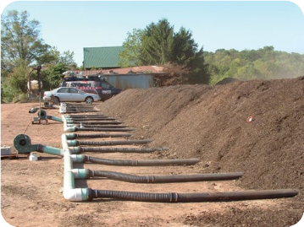
Métodos de Compostaje
Pilas estáticas
Los residuos agrícolas se colocan en pilas alargadas y el proceso de compostaje ocurre sin volteo. Se instalan tuberías perforadas en la base de la pila para garantizar una buena aireación y facilitar el flujo de aire. Esto es importante para mantener la actividad microbiana y controlar la temperatura. Si es necesario, se pueden usar sopladores de aire para empujar al aire a través de la pila.
Es un método menos laborioso pero puede tardar más tiempo.

Slide 9
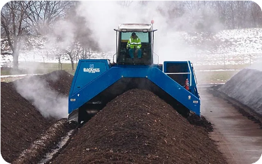
Métodos de Compostaje
Hileras o pilas alargadas
Los residuos agrícolas se apilan en pilas largas y estrechas (hileras). Al contrario que las pilas estáticas, las hileras se voltean o mezclan con frecuencia para garantizar la aireación y acelerar la descomposición.
Adecuado para grandes cantidades de residuos y requiere maquinaria especializada en voltear abono.

Slide 10
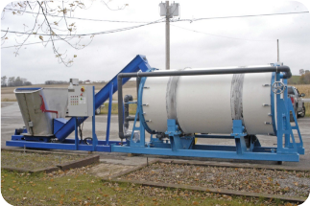
Métodos de Compostaje
Compostaje en tanque cerrado
Los residuos orgánicos se meten en tanques o estructuras cerradas para convertir residuos agrícolas en abono. Este método proporciona mayor control sobre la temperatura y los niveles de humedad. El compostaje en tanque cerrado es ideal para el compostaje agrícola en lugares donde es vital controlar los olores, hay limitaciones de espacio o hay que hacer el compostaje rápidamente.
Requiere mayor capital y tiene mayor
coste operacional que otros métodos.

Slide 11
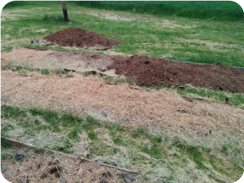
Métodos de Compostaje
Compostaje por capas
Los residuos de cultivos y agrícolas se pueden añadir directamente al suelo a través de la capa superficial usando arados o material de labranza.
El proceso es lento, pero el material orgánico
descompuesto puede enriquecer el suelo
con nutrientes y mejorar su estructura.

Slide 12
Cómo Hacer Abono
El abono se crea por la actividad de varios microorganismos y otros organismos más grandes, como los gusanos e insectos. Proporcionar las condiciones medioambientales óptimas para los organismos vivos puede acelerar el proceso y mejorar la calidad del abono. Para lograrlo, los siguientes parámetros deben estar a niveles óptimos:
Tipo de materia orgánica
Humedad
Temperatura
Aire
Acidez (en gran medida depende del flujo de aire y humedad)

Slide 13
Tipos de Materia Orgánica
La proporción óptima de carbono y nitrógeno (C:N) es 25-30:1.
Esta proporción depende de los ingredientes de compostaje usados en el proceso. La clave para un compostaje exitoso es lograr una mezcla equilibrada de materiales ricos en nitrógeno (verde) y carbono (marrón).
Los materiales verdes son ricos en nitrógeno e incluyen restos de frutas y verduras, granos de café, hierba fresca y recortes de plantas.
Los materiales marrones son ricos en carbono e incluyen residuos como paja, heno, hojas secas y cartón.
Los materiales leñosos tienen porcentajes altos de lignina y quitina y tienen que ser triturados para descomponerse más fácilmente. Los residuos alimenticios están llenos de carbohidratos y azúcares, y se descomponen más fácilmente durante las etapas iniciales. Ten cuidado de no usar materiales tóxicos.
Superficie del material de compostaje: Cuanto más pequeños sean los materiales orgánicos, más grande será la superficie en la que pueden trabajar los descomponedores.
Cuando la proporción cae por debajo de 20:1, el abono estará maduro.
Notes:
13

Slide 14
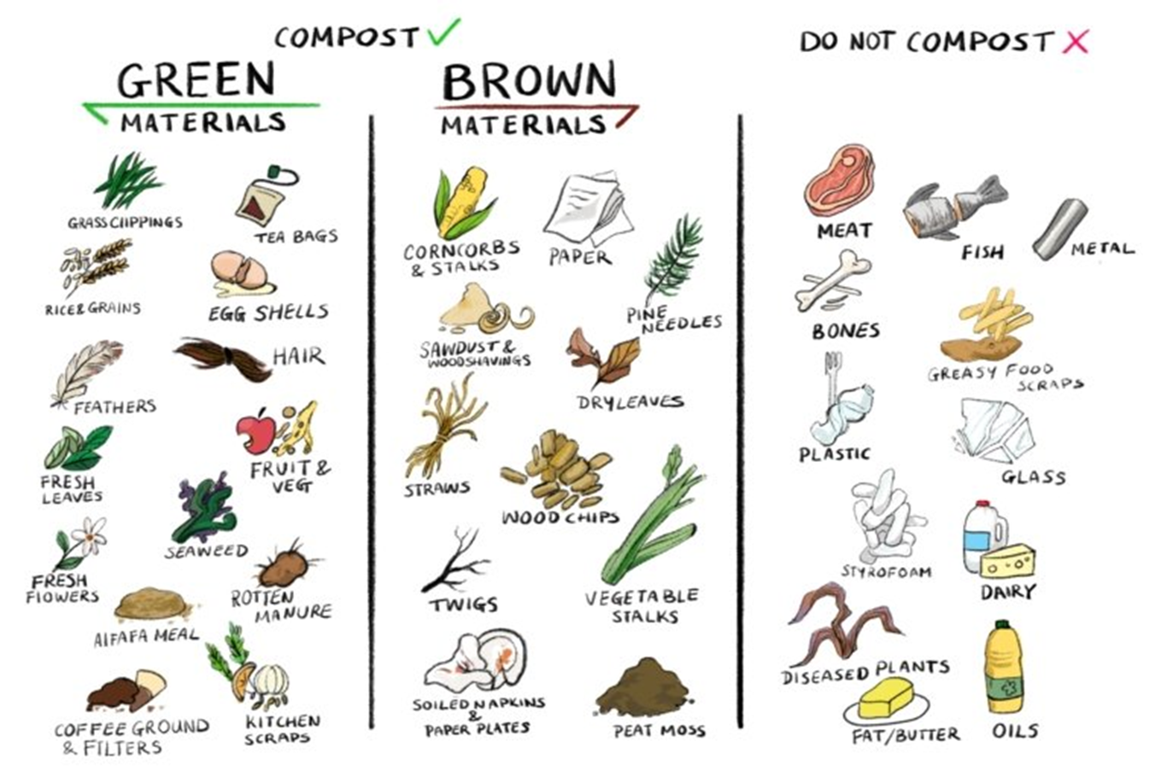
Convertir en abono
No convertir en abono
MATERIALES
MATERIALES
VERDES
MARRONES
Recortes de hierba
Bolsitas de té
Carne
Mazorcas de maíz y tallos
Papel
Pescado
Metal
Arroz y granos
Cáscaras de huevo
Agujas de pinos
Huesos
Serrín y virutas de madera
Pelo
Restos de comida grasienta
Plumas
Hojas secas
Fruta y verdura
Plástico
Hojas frescas
Cristal
Paja
Astillas
Flores frescas
Algas
Poliestireno extruido
Estiércol descompuesto
Ramas
Tallos de verduras
Lácteos
Alfalfa
Plantas enfermas
Residuos de comida
Pañales y platos de papel sucios
Posos de café y filtros
Musgo de turbera
Manteca / mantequilla
Aceites

Slide 15
Cómo Hacer Abono
El abono se crea por la actividad de varios microorganismos y otros organismos más grandes, como los gusanos e insectos. Proporcionar las condiciones medioambientales óptimas para los organismos vivos puede acelerar el proceso y mejorar la calidad del abono. Para lograrlo, los siguientes parámetros deben estar a niveles óptimos:
Tipo de materia orgánica
Humedad
Temperatura
Aire
Acidez (en gran medida depende del flujo de aire y humedad)
El proceso de compostaje se divide en tres fases: fase de calentamiento, fase de enfriamiento y fase de maduración

Slide 16
Humedad
Es un elemento fundamental para un proceso de compostaje exitoso, ya que afecta directamente a la actividad microbiana en la pila de compostaje. El agua ayuda a los microorganismos a proliferar en la pila de compostaje y lleva nutrientes esenciales y energía en sus membranas celulares, haciendo que el agua sea indispensable para su supervivencia. Por lo tanto, si hay menor humedad que la cantidad deseada, la actividad microbiana se reduce y se ralentiza el proceso de descomposición.
Sin embargo, si hay demasiada agua en la pila de compostaje, los poros se llenan y se reduce el oxígeno disponible para los microorganismos. El proceso de compostaje se ralentiza y la temperatura de la pila cae. Puede haber compostaje anaerobio si hay demasiada humedad, haciendo que la mezcla huela mal.
El contenido óptimo de humedad
a lo largo del proceso es del 40-60%.
Notes:
16

Slide 17
Temperatura
Es un factor vital que determina la comunidad microbiana.
Las bajadas bruscas de temperatura pueden ralentizar el proceso y hacer más difícil lograr los objetivos de descontaminación. Si la temperatura de la pila de compostaje se mantiene baja durante la fase de calentamiento, puede indicar que faltan materiales ricos en nitrógeno o más aireación.
Añadir materiales ricos en nitrógeno (verdes) y voltear la pila más a menudo puede ayudar a mantener un nivel óptimo.
Las temperaturas más altas también pueden frenar la actividad microbiana y causar modificaciones químicas no deseadas en la mezcla. Voltear la pila más a menudo puede ayudar a enfriarla al proporcionarle suficiente aireación.

Slide 18
Parámetros de Compostaje y Control
Fase Mesófila
Fase de Calentamiento
Fase Termófila
Compostaje
Fase de Enfriamiento
Fase de Maduración

Slide 19
Temperatura en las Fases del Compostaje
Temperatura
Fase mesófila
Fase termófila
Fase de enfriamiento
Fase de maduración

Slide 20
Aireación
La aireación proporciona el oxígeno necesario para la supervivencia del microorganismo responsable de la descomposición.
Una aireación adecuada garantiza que el proceso de compostaje avance de manera eficiente, ayuda a prevenir malos olores y favorece la descomposición de materiales orgánicos.
El nivel óptimo de oxígeno para el proceso de compostaje es del 5-10%.
Por lo tanto, hay que sacar el dióxido de carbono que producen los microorganismos durante el proceso para evitar la aparición de microorganismos que no necesitan oxígeno.
La aireación se puede hacer de varias formas dependiendo del método de compostaje elegido:
Volteando la pila
Usando instrumentos de aireación (varillas de aireación u horquillas para compostaje)
Tuberías de aireación
Añadiendo materiales gruesos

Slide 21
Acidez
El nivel de acidez puede afectar de manera significativa a la actividad de los microorganismos y, por lo tanto, a la velocidad del compostaje. Por ello, medir la acidez nos puede ayudar a vigilar el proceso e implementar medidas correctivas.
El nivel óptimo de pH durante el compostaje es de 5,5 – 8,5.
El pH inicial de la mezcla depende de la composición de la materia orgánica.
Cuando la mezcla va madurando, el pH sube a medida que los ácidos orgánicos se descomponen y volatilizan. Los microbios también liberan amonio a medida que descomponen proteínas y otras fuentes de nitrógeno orgánico.
El abono maduro alcanza un pH de 6-8.

Slide 22
El Proceso de Compostaje Paso a Paso
Paso 1: Elige un método de compostaje
Seleccionar el método de compostaje dependiendo de la superficie disponible.
Paseo 2: Elige el lugar de compostaje
El lugar de compostaje debe estar nivelado y ser de fácil acceso y una zona bien drenada.
Paso 3: Reúne los materiales de compostaje
Una combinación de materiales verdes y marrones para alcanzar la proporción recomendada de 25:1.
Paso 4: Empieza a colocar las capas
La base de la pila se crea inicialmente usando una capa de materiales marrones, después una cubierta de sustancias verdes y finalmente una combinación de materiales verdes y marrones.
Notes:
22

Slide 23
El Proceso de Compostaje Paso a Paso
Paso 5: Proporciona aireación
Si el método exige que se voltee la pila, esto también proporcionará aireación.
Paso 6: Vigila los niveles de humedad y temperatura
Mantén la humedad y temperatura en los niveles deseados. Cuando sea necesario, añade agua para aumentar la humedad o voltea el abono para bajar la temperatura.
Paso 7: Paciencia y tiempo
El proceso de compostaje puede tardar entre varios meses y un año, dependiendo de los parámetros de compostaje y las condiciones climatológicas. Cuando estén listos, los materiales orgánicos se convertirán en un abono oscuro y desmenuzable.
Paso 8: Recoge tu abono
Notes:
23

Slide 24
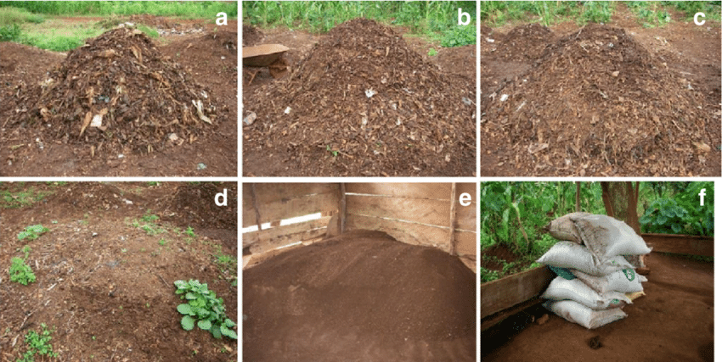
El Proceso de Compostaje Paso a Paso

